Slide 1
БЮДЖЕТ ДЛЯ ГРАЖДАН
к проекту решения «О бюджете муниципального образования «Холм-Жирковский район»
Смоленской области
на 2018 год и на плановый период
2019 и 2020 годов»

Slide 2
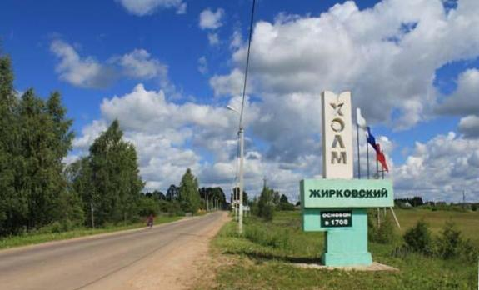
ВСТУПЛЕНИЕ
«Бюджет для граждан» познакомит Вас с положениями проекта важнейшего финансового документа муниципального образования «Холм-Жирковский район» Смоленской области - бюджетом муниципального района.
Каждый житель Холм-Жирковского района является участником формирования бюджета с одной стороны, как налогоплательщик, наполняя доходы бюджета, с другой — он получает часть расходов как потребитель общественных услуг.

Slide 3
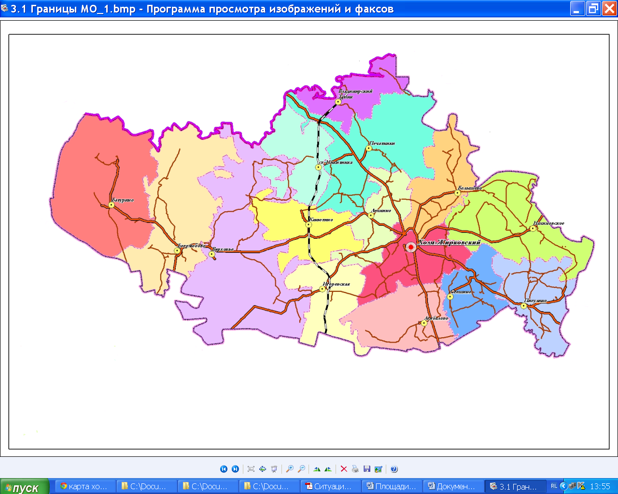
Холм-Жирковский район
Территория - 203,34 тыс.га
Численность населения на 01.01.2017 г. 9 536 человек
Городское поселение – 1
Сельских поселений - 14
Городское население – 34%
Сельское население – 66%

Slide 4
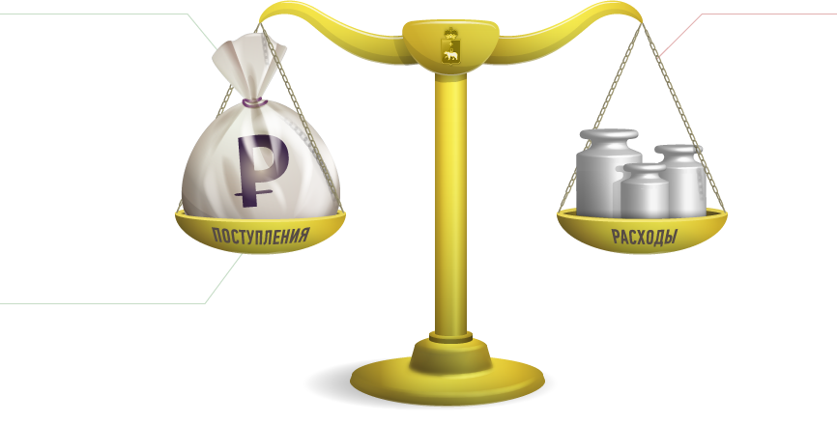
ЧТО ТАКОЕ БЮДЖЕТ
ДОХОДЫ
это поступающие в бюджет денежные средства (налоговые, неналоговые доходы и безвозмездные поступления)
РАСХОДЫ
это выплачиваемые из бюджета денежные средства (социальные выплаты населению, оказание муниципальных услуг, благоустройство, и другие)
БЮДЖЕТ – форма образования и расходования денежных средств, предназначенных для финансового обеспечения задач и функций государства и местного самоуправления .
Превышение
доходов над расходами образует положительный остаток бюджета
ПРОФИЦИТ .
При профиците снижается долг и (или) растут
остатки.
Если расходная
часть бюджета превышает доходную, то бюджет формируется с ДЕФИЦИТОМ . При дефиците растет долг и (или) снижаются остатки.

Slide 5
Бюджетный процесс – это деятельность органов государственной власти, органов местного самоуправления и иных участников бюджетного процесса по составлению и рассмотрению проектов бюджетов, утверждению и исполнению бюджетов, контролю за их исполнением, осуществлению бюджетного учета, внешней проверке, рассмотрению и утверждению бюджетной отчетности.
4
3
2
1
Контроль за исполнением бюджета и утверждение отчета об исполнении бюджета
Исполнение бюджета
Рассмотрение и утверждение бюджета
Разработка и
составление проекта
Ежегодно решением Холм-Жирковского районного Совета депутатов Смоленской области утверждается бюджет муниципального образования «Холм-Жирковский район» Смоленской области.

Slide 6
ЧТО ТАКОЕ «БЮДЖЕТ ДЛЯ ГРАЖДАН» ?
«Бюджет для граждан» – аналитический документ, разрабатываемый в целях предоставления гражданам актуальной информации о проекте бюджета муниципального образования «Холм-Жирковский район» Смоленской области в формате, доступном для широкого круга пользователей.
В представленной информации отражены положения проекта бюджета муниципального образования «Холм-Жирковский район» Смоленской области на предстоящий 2018 год и на плановый период 2019 и 2020 годов.
ЦЕЛИ СОЗДАНИЯ «БЮДЖЕТА ДЛЯ ГРАЖДАН»
Повышение прозрачности формирования и расходования бюджетных средств в муниципальном образовании «Холм-Жирковский район» Смоленской области.
Повышение ответственности органов местного самоуправления при принятии решений в сфере бюджетной политики.
Формирование положительного имиджа муниципального образования «Холм-Жирковский район» Смоленской области.

Slide 7
Основы для формирования проекта бюджета на 2017 год и на плановый период 2018 и 2019 годов
ОСНОВЫ ДЛЯ СОСТАВЛЕНИЯ ПРОЕКТА БЮДЖЕТА
Основные направления бюджетной и налоговой политики муниципального образования «Холм-Жирковский район» Смоленской области с учетом изменений бюджетного и налогового законодательства
Основные параметры Прогноза социально-экономического развития муниципального образования «Холм-Жирковский район» Смоленской области
Муниципальные программы Холм-Жирковского района
Бюджетное послание Президента Российской Федерации на 2018-2020 годы
Проект бюджета сформирован в программном формате. Всего в Холм-Жирковском районе утверждено 15 муниципальных программ .

Slide 8
ОСНОВНЫЕ ПОКАЗАТЕЛИ ПРОГНОЗА СОЦИАЛЬНО-ЭКОНОМИЧЕСКОГО РАЗВИТИЯ
2016 год
(факт)
2017 год
(оценка)
2018 год
(прогноз)
2019 год
(прогноз)
2020 год
(прогноз)
Объем реализации продукции сельского хозяйства
2 023,78 1 951,97 2 206,89 3 531,23 7 871,01
Объем промышленного производства, млн. руб.
343,7 350,0 374,82 394,53 416,51
Объем розничной торговли, млн. руб.
Объем платных услуг населению, млн. руб.
Объем инвестиций в основной капитал, млн. руб.
Численность населения (среднегодовая) , человек
Фонд заработной платы , млн. руб.
Среднемесячная заработная плата, рублей
69,22 72,06 75,32 78,65 82,21
36,10 38,00 41,10 42,36 44,31
1 948,21 830,42 1 497,9 1 509,18 112,5
9 589 9 485 9 389 9 303 9 224
706,81 657,7 671,86 687,6 708,26
28 276,0 28 756,0 29 332,0 30 065,0 30 967,0

Slide 9
ПОКАЗАТЕЛИ ДОХОДОВ И РАСХОДОВ БЮДЖЕТА
В 2018-2020 ГГ.
рублей
2018 г 2019 г 2020 г
24 607,9 23 177,7 23 297,2
Объем доходов местного бюджета в расчете на 1 жителя
25 047,8 22 957,5 23 077,5
12 668, 1 11 458,5 11 269,7
3 741,8 3 479,9 3 217,8
2 407,8 2 404,5 2 408,1
20,9 - -
Показатели бюджета
Объем расходов местного бюджета в расчете на 1 жителя ,
Объем расходов местного бюджета на образование в расчете на 1 жителя,
Объем расходов местного бюджета на культуру в расчете на 1 жителя,
Объем расходов местного бюджета на со-циальную политику в расчете на 1жителя
Объем расходов местного бюджета на физкультуру и спорт в расчете на 1 жителя

Slide 10
ОСНОВНЫЕ НАПРАВЛЕНИЯ НАЛОГОВОЙ И БЮДЖЕТНОЙ ПОЛИТИКИ
Повышение объемов поступления налога на доходы физических лиц за счет роста объема фонда оплаты труда, легализации «теневой» заработной платы и проведения мероприятий по сокращению задолженности по налогу на доходы физических лиц;
актуализация работы по расширению налоговой базы по имущественным налогам;
улучшение качества администрирования земельного налога и повышения уровня его собираемости для целей пополнения доходной базы местных бюджетов;
создание условий для развития малого и среднего предпринимательства;
формирование бездефицитного местного бюджета, с целью снижения долговой нагрузки на местный бюджет;
формирование реального прогноза доходов, расходов и источников финансирования дефицита;
соразмерность расходов местного бюджета с поступающими доходами, безусловное исполнение действующих расходных обязательств, недопущение принятия новых расходных обязательств, не обеспеченных доходными источниками;
концентрация расходов на приоритетных направлениях, связанных с улучшением условий жизни человека, адресном решении социальных проблем, повышении эффективности и качества предоставляемых населению муниципальных услуг;
обеспечение реализации приоритетных задач государственной политики, в т.ч. предусмотренных в указах Президента РФ по достижению целевых показателей заработной платы отдельных категорий работников бюджетной сферы, индексации заработной платы работников бюджетного сектора экономики, на которых не распространяются указы Президента РФ на 4,0 процента, обеспечение месячной заработной платы работников бюджетной сферы на уровне не ниже минимального размера оплаты труда;

Slide 11
ОСНОВНЫЕ НАПРАВЛЕНИЯ НАЛОГОВОЙ И БЮДЖЕТНОЙ ПОЛИТИКИ
сохранение всех социальных выплат ;
повышение эффективности и результативности бюджетных расходов за счет сокращения неэффективных расходов, отмены расходных обязательств, не связанных с решением вопросов, отнесенных Конституцией РФ и федеральными законами к полномочиям органов местного самоуправления;
внедрение автоматизированной информационной системы в целях повышения прозрачности оценки выполнения муниципального задания, оказания муниципальных услуг;
повышение эффективности муниципального управления за счет повышения качества финансового менеджмента в органах исполнительной власти и муниципальных учреждениях;
недопущение просроченной задолженности по бюджетным и долговым обязательствам;
выполнение плана мероприятий по росту доходов, оптимизации расходов и сокращению муниципального долга в целях оздоровления муниципальных финансов муниципального образования «Холм-Жирковский район» Смоленской области на период до 2022 года;
повышение качества финансового контроля в управлении бюджетным процессом, в том числе внутреннего финансового контроля и внутреннего финансового аудита;
- повышение самостоятельности и ответственности органов местного самоуправления за проводимую бюджетную политику, создание условий для получения больших результатов в условиях рационального использования имеющихся ресурсов, концентрация их на проблемных направлениях. Повышение качества управления муниципальными финансами;
совершенствование процедур муниципальных закупок товаров, работ и услуг;
реализация принципов открытости и прозрачности управления муниципальными финансами, в т.ч. путем составления брошюры «Бюджет для граждан»;
мониторинг муниципального долга в части не превышения предельных значений.

Slide 12
ОСНОВНЫЕ ПАРАМЕТРЫ БЮДЖЕТА
НА 2018-2020 ГОДЫ
+ 1 139,6

Slide 13
ИСТОЧНИКИ ФИНАНСИРОВАНИЯ ДЕФИЦИТА БЮДЖЕТА В 2018-2019 гг.
тыс. руб.
2018 год
2019 год
2020 год
4 194,5 -2 100,0 -2 094,5
Получение Погашение Погашение
Кредиты
кредитных
организаций
2018 год
2019 год
2020 год
Изменение
остатка
средств на счетах
местного
бюджета
0,0 0,0 0,0

Slide 14
ДИНАМИКА ОБЪЕМА МУНИЦИПАЛЬНОГО ДОЛГА
тыс. руб.
7 312,2
7 312,2
В 2018-2020 годах предусмотрена сумма на обслуживание долга в размере 7,3 тыс. рублей.

Slide 15
ДОХОДЫ БЮДЖЕТА
ДОХОДЫ БЮДЖЕТА
Налоговые доходы- доходы от уплаты налогов, установленных Налоговым кодексом Российской Федерации (федеральные, региональные и местные налоги и сборы, специальные налоговые режимы:
- Налог на доходы физических лиц;
- Налоги на совокупный доход;
- Государственная пошлина;
- Другие
Безвозмездные поступления- поступающие в бюджет денежные средства из других бюджетов бюджетной системы РФ, а так же перечисления от физических и юридических лиц
Неналоговые доходы – доходы от использования имущества, находящегося в муниципальной собственности, плата за негативное воздействие на окружающую среду, доходы от продажи материальных и нематериальных активов, штрафы, санкции, возмещения
Доходы
района

Slide 16
ОБЩИЙ ОБЪЕМ ДОХОДОВ БЮДЖЕТА НА
2018-2020 ГОДЫ
43 442,8
984,0
44 541,6
190 234,6
175 468,5
46 278,1
174 841,9
Год | Общий объем доходов бюджета | в том числе:
 |  | Налоговые доходы | Неналоговые доходы | Безвозмездные поступления
2018 | 234 661,4 | 43 442,8 | 984,0 | 190 234,6
2019 | 221 022,7 | 44 541,6 | 1 012,6 | 175 468,5
2020 | 222 162,3 | 46 278,1 | 1 042,3 | 174 841,9

Slide 17
СТРУКТУРА НАЛОГОВЫХ И НЕНАЛОГОВЫХ ДОХОДОВ БЮДЖЕТА НА 2018-2020 ГОДЫ
тыс. руб.

Slide 18
НАЛОГОВЫЕ И НЕНАЛОГОВЫЕ ДОХОДЫ БЮДЖЕТА В 2018-2020 гг. ПО ВИДАМ ДОХОДОВ

Slide 19
СВЕДЕНИЯ О НАЛОГOВЫХ ЛЬГОТАХ
НАЛОГОВАЯ ЛЬГОТА – это полное или частичное освобождение от уплаты налога.
На территории муниципального образования «Холм-Жирковский район» Смоленской области действует система налогообложения в виде единого налога на вмененный доход для отдельных видов деятельности (ЕНВД).
Решением Холм-Жирковского районного Совета депутатов от 27.10.2011 года « О введении в действие системы налогообложения в виде единого налога на вмененный доход для отдельных видов деятельности на территории муниципального образования «Холм-Жирковский район» Смоленской области налоговые льготы налогоплательщикам не предусмотрены.
Стимулирование развития отдельных видов предпринимательской деятельности происходит через применение различных значений корректирующего коэффициента базовой доходности (от 0,01 до 1,0)

Slide 20
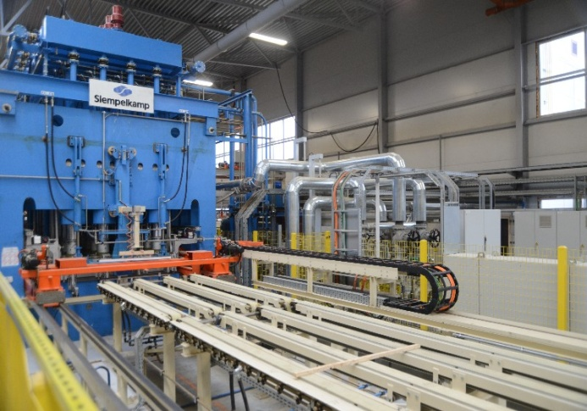
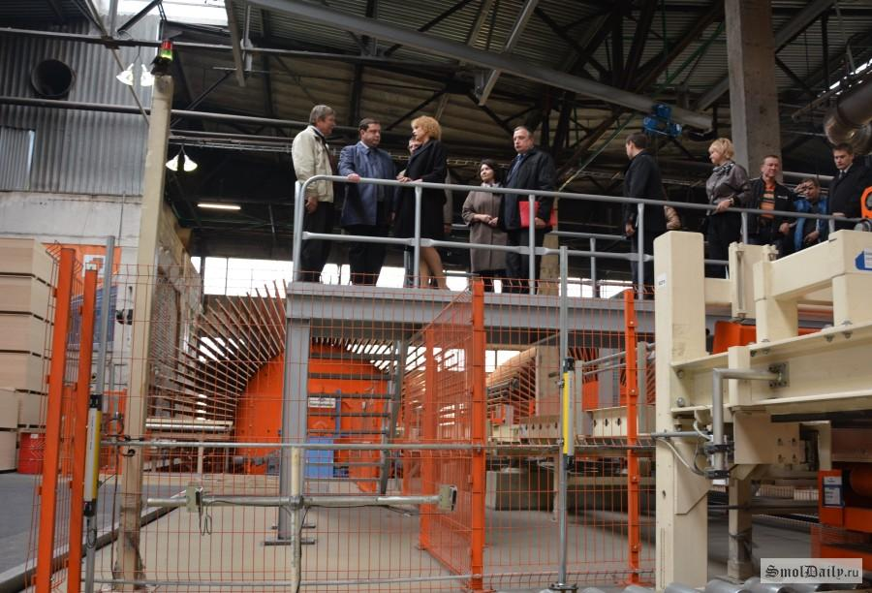
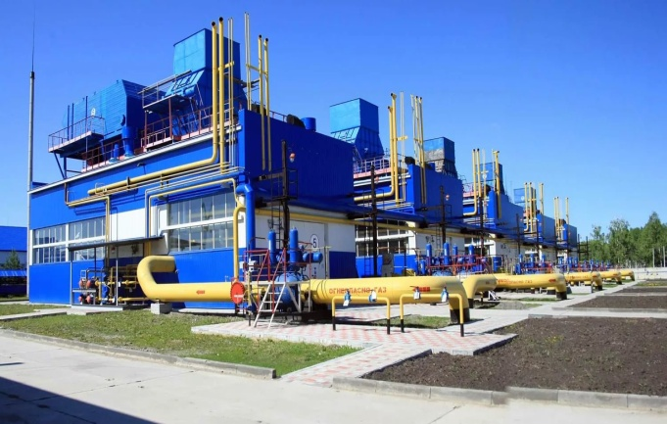
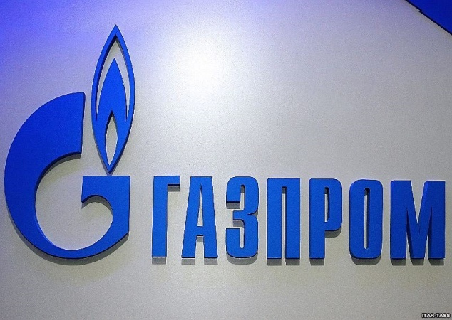
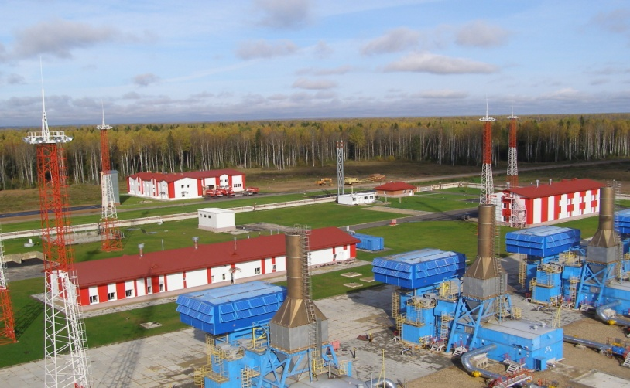
КРУПНЫЕ НАЛОГОПЛАТЕЛЬЩИКИ РЕГИОНА
Общество с ограниченной ответственностью
«Игоревский деревообрабатывающий комбинат»
Филиал ООО «Газпром трансгаз Санкт-Петербург» Холм-Жирковское ЛПУ МГ

Slide 21
ПОНЯТИЕ МЕЖБЮДЖЕТНЫХ ОТНОШЕНИЙ
Межбюджетные отношения — взаимоотношения между федеральными органами государственной власти, органами государственной власти субъектов Российской Федерации, органами местного самоуправления по вопросам регулирования бюджетных правоотношений, организации и осуществления бюджетного процесса.
Нужна помощь?
Межбюджетные трансферты — средства, предоставляемые одним бюджетом бюджетной системы Российской Федерации другому бюджету бюджетной системы Российской Федерации.

Slide 22
ВИДЫ МЕЖБЮДЖЕТНЫХ ТРАНСФЕРТОВ
Дотации – денежная помощь со стороны бюджета другого уровня, предоставляемая на безвозмездной и безвозвратной основе
Субсидии - межбюджетные трансферты, предоставляемые бюджету другого уровня на условиях долевого финансирования расходов
Субвенции – межбюджетные трансферты, предоставляемые местным бюджетам на исполнение переданных государственных полномочий
Иные межбюджетные трансферты

Slide 23
СТРУКТУРА МЕЖБЮДЖЕТНЫХ ТРАНСФЕРТОВ
В 2018-2020 гг.

Slide 24
НАПРАВЛЕНИЯ РАСХОДОВАНИЯ СРЕДСТВ

Slide 25
СТРУКТУРА РАСХОДОВ БЮДЖЕТА ПО
РАЗДЕЛАМ И ПОДРАЗДЕЛАМ В 2018 ГОДУ

Slide 26
СТРУКТУРА РАСХОДОВ БЮДЖЕТА ПО
РАЗДЕЛАМ И ПОДРАЗДЕЛАМ В 2019 ГОДУ
тыс. руб.

Slide 27
СТРУКТУРА РАСХОДОВ БЮДЖЕТА ПО
РАЗДЕЛАМ И ПОДРАЗДЕЛАМ В 2020 ГОДУ

Slide 28
ФОРМИРОВАНИЕ РАСХОДОВ БЮДЖЕТА В 2018-2020 ГГ.
тыс. руб.

Slide 29
ЗАЧЕМ НУЖЕН ПРОГРАММНЫЙ БЮДЖЕТ
Бюджет формируется в новом «программном» формате на основе муниципальных программ. Это связано со вступившими в силу изменениями в Бюджетный кодекс РФ в 2014 году.
Каждая муниципальная программа увязывает бюджетные ассигнования с результатами их использования для достижения заявленных целей. Таким образом, программный бюджет призван повысить качество формирования и исполнения главного финансового документа.
Повышение эффективности деятельности всех участников программы за счет полномасштабного охвата всех сфер деятельности органов местного самоуправления и, как следствие, бюджетных ассигнований, находящихся в их распоряжении.
Обеспечение прозрачности расходования бюджетных средств, что позволяет увязать результаты, достигнутые в ходе реализации программ с бюджетными ресурсами, направленными на их достижение.
Программный бюджет , это
Четкая определенная ответственность за достижение результатов. Вытекает из необходимости назначения исполнителя и соисполнителей, ответственных за реализацию муниципальной программы.

Slide 30
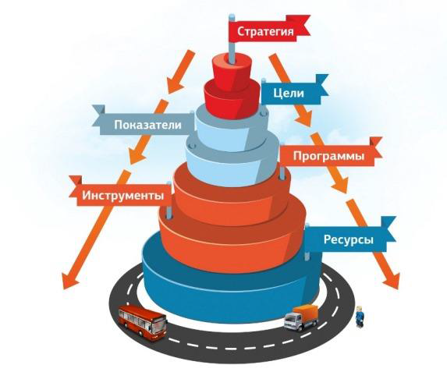
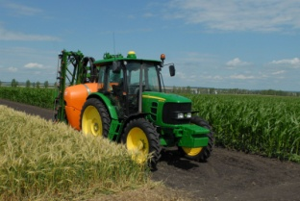
МУНИЦИПАЛЬНЫЕ ПРОГРАММЫ
Муниципальная программа - это совокупность мер, направленных на достижение единой цели, задач и ожидаемого результата, определение и реализацию которых осуществляет распорядитель бюджетных средств соответственно возложенных на него функций.
Бюджет муниципального образования «Холм-Жирковский район» является программным бюджетом. Формирование и исполнение расходной части бюджета происходит через реализацию муниципальных программ.
БЮДЖЕТ
Программные расходы
Непрограммные расходы
Социальной направленности
Общего характера
На поддержку отраслей экономики
На развитие образования, культуры и спорта

Slide 31
СТРУКТУРА РАСХОДОВ БЮДЖЕТА ПО ПРОГРАММНЫМ И НЕПРОГРАММНЫМ НАПРАВЛЕНИЯМ ДЕЯТЕЛЬНОСТИ В 2018-2020 гг.
тыс. руб.
Расходы бюджета на 2018-2020 годы
238 855,9
220 067,8
Расходы в рамках 231 144,7 213 424,6 209 064,4
программ 96,8% 97,5% 95,0%
Непрограммные 7 711,2 5 498,1 5 498,4
расходы 3,2 % 2,5 % 2,5 %
Условно- утвержденные 5 505,0
расходы 2,5 %

Slide 32
Муниципальная программа «Создание условий для эффективного управления муниципальным образованием "Холм - Жирковский район" Смоленской области на 2016-2020 гг.»
Цель: создание условий для функционирования органов местного самоуправления
муниципального образования «Холм-Жирковский район» Смоленской области
Общий объем бюджетных ассигнований на 2018 год -22 041,3 тыс. руб., на 2019 год – 18 639,7 тыс. руб., на 2020 год – 18 664,3 тыс. руб.
Ответственные исполнители: Администрация муниципального образования «Холм-Жирковский район» Смоленской области
тыс. руб.
Подпрограммы | 2018 год | 2019 год | 2020 год
за счет средств областного бюджета | 626,7 | 632,3 | 656,9
за счет средств местного бюджета | 21 414,6 | 18 007,4 | 18 007,4
«Информационная политика и работа с общественностью» | 20,0 | 20,0 | 20,0
«Обеспечение сохранности документов Архивного фонда РФ» | 20,0 | 20,0 | 20,0
«Развитие малого и среднего предпринимательства» | 30,0 | 30,0 | 30,0
Обеспечивающая подпрограмма | 17 758,7 | 14 351,5 | 14 351,5

Slide 33
Муниципальная программа «Создание условий для эффективного управления муниципальными финансами в муниципальном образовании "Холм - Жирковский район" Смоленской области на 2014-2020 годы»
Цель: создание условий для эффективного исполнения полномочий органов местного самоуправления Холм-Жирковского района, обеспечение долгосрочной сбалансированности и устойчивости бюджетной системы, повышение качества управления муниципальными финансами
Общий объем бюджетных ассигнований на 2018 год -30 933,0 тыс. руб., на 2019 год – 30 968,9 тыс. руб., на 2020 год – 31 354,7 тыс. руб.
Ответственные исполнители: Финансовое управление Администрации муниципального образования «Холм-Жирковский район» Смоленской области
тыс. руб.
Подпрограммы | 2018 год | 2019 год | 2020 год
за счет средств областного бюджета | 25 447,6 | 25 906,6 | 26 288,9
за счет средств местного бюджета | 5 470,4 | 5 047,3 | 5 050,8
за счет средств бюджетов поселений | 15,0 | 15,0 | 15,0
Обеспечивающая подпрограмма | 5 239,2 | 4 811,8 | 4 811,8
Подпрограмма «Обеспечение устойчивости и сбалансированности бюджетов поселений» | 25 693,8 | 26 157,1 | 26 542,9

Slide 34
Муниципальная программа «Развитие системы образования и молодежной политики в муниципальном образовании "Холм - Жирковский район" Смоленской области на 2014-2020 годы»
Цель: Обеспечение общедоступного бесплатного дошкольного, начального общего, основного общего, среднего общего образования. Повышение доступности качества образования, соответствующего требованиям инновационного развития экономики. Создание условий для развития творческого потенциала молодежи.
Общий объем бюджетных ассигнований на 2018 год -135 738,1 тыс. руб., на 2019 год – 124 662,8 тыс. руб., на 2020 год – 123 104,0 тыс. руб.
Ответственные исполнители: Отдел по образованию Администрации муниципального образования «Холм-Жирковский район» Смоленской области
Подпрограммы | 2018 год | 2019 год | 2020 год
за счет средств областного бюджета | 94 019,8 | 94 747,7 | 97 688,9
за счет средств местного бюджета | 41 718,3 | 29 915,2 | 25 415,2
«Развитие системы дошкольного образования» | 23 100,2 | 21 146,0 | 17 938,4
Развитие системы общего образования» | 82 735,4 | 79 597,7 | 81 212,1
«Развитие системы дополнительного образования» | 5 198,9 | 75,4 | 75,4
«Совершенствование системы воспитания» | 220,0 | 0,0 | 0,0
«Защита прав детей и профилактика социального сиротства» | 12 710,4 | 12 690,4 | 12 690,4
Обеспечивающая подпрограмма | 6 193,8 | 5 565,5 | 5 565,5
тыс. руб.

Slide 35
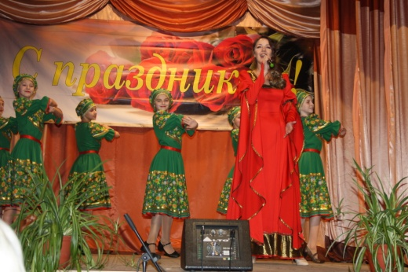
Муниципальная программа «Развитие культуры, спорта и туризма на территории муниципального образования "Холм - Жирковский район" Смоленской области на 2014-2020 годы»
Цель: Реализация стратегической роли культуры как духовно-нравственного основания развития личности, а также развитие туризма для приобщения граждан к культурному и природному наследию.
Общий объем бюджетных ассигнований на 2018 год -40 155,3 тыс. руб., на 2019 год – 37 037,2 тыс. руб., на 2020 год – 34 330,4 тыс. руб.
Ответственные исполнители: Отдел по культуре и спорту Администрации муниципального образования «Холм-Жирковский район» Смоленской области
Подпрограммы | 2018 год | 2019 год | 2020 год
за счет средств областного бюджета | 144,0 | 144,0 | 144,0
за счет средств местного бюджета | 40 011,3 | 16 902,9 | 14 902,9
«Развитие культурно-досуговой деятельности» | 17 909,6 | 16 902,9 | 14 902,9
«Организация библиотечного обслуживания населения» | 9 618,4 | 9 381,7 | 8 881,7
«Музейная деятельность» | 738,5 | 36,0 | 36,0
«Развитие дополнительного образования детей в сфере культуры и искусства» | 4 324,3 | 3 852,6 | 3 645,8
«Развитие физической культуры и спорта» | 200,0 | 0,0 | 0,0
Обеспечивающая подпрограмма | 7 364,5 | 6 864,0 | 6 864,0
тыс. руб.

Slide 36
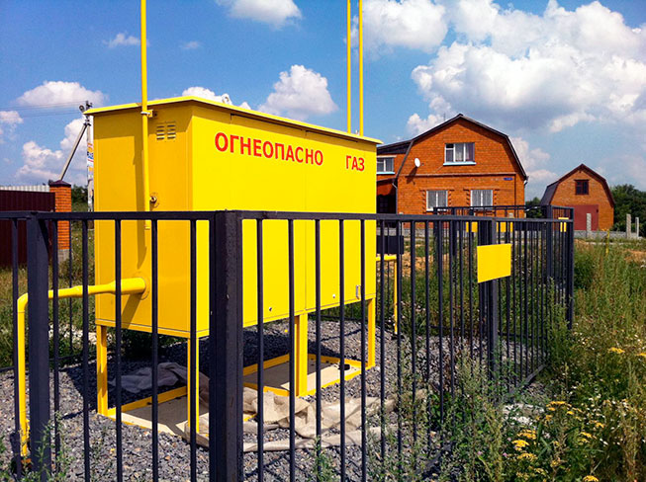
Муниципальная программа «Газификация населенных пунктов Холм - Жирковского района Смоленской области на 2014-2020 годы»
Цель: Улучшение условий жизни населения Холм-Жирковского района Смоленской области
Общий объем бюджетных ассигнований
на 2018 год -100,0 тыс. руб.,
на 2019 год – 100,0 тыс. руб.,
на 2020 год – 95,0 тыс. руб.
Ответственные исполнители: Отдел по градостроительной деятельности, транспорту, связи и ЖКХ Администрации муниципального образования «Холм-Жирковский район» Смоленской области
тыс. руб.
Муниципальная программа финансируется за счет местного бюджета.

Slide 37
Муниципальная программа «Энергосбережение и повышение энергетической эффективности на территории муниципального образования «Холм-Жирковский район» Смоленской области на 2014-2020 годы»
Цель: Повышение энергетической эффективности потребления ресурсов и экономии бюджетных средств в муниципальном образовании «Холм-Жирковский район» Смоленской области
Общий объем бюджетных ассигнований
на 2018 год -50,0 тыс. руб.,
на 2019 год – 50,0 тыс. руб.,
на 2020 год – 50,0 тыс. руб.
Ответственные исполнители: Отдел по градостроительной деятельности, транспорту, связи и ЖКХ Администрации муниципального образования «Холм-Жирковский район» Смоленской области
тыс. руб.
Муниципальная программа финансируется за счет средств местного бюджета.

Slide 38
Муниципальная программа «Создание условий для обеспечения безопасности жизнедеятельности населения муниципального образования "Холм - Жирковский район" Смоленской области на 2016-2020 годы»
Цель: Обеспечение безопасности жизнедеятельности населения муниципального образования «Холм-Жирковский район» Смоленской области .
Общий объем бюджетных ассигнований
на 2018 год -130,0 тыс. руб.,
на 2019 год – 130, тыс. руб.,
на 2020 год – 130,0 тыс. руб.
Ответственные исполнители: Администрация муниципального образования «Холм-Жирковский район» Смоленской области
Подпрограммы | 2018 год | 2019 год | 2020 год
за счет средств местного бюджета | 130,0 | 130,0 | 130,0
«Противодействие терроризму и экстремизму» | 30,0 | 30,0 | 30,0
«Комплексные меры по профилактике правонарушений и усилению борьбы с преступностью» | 50,0 | 50,0 | 50,0
«Обеспечение безопасности дорожного движения» | 50,0 | 50,0 | 50,0
тыс. руб.

Slide 39
Муниципальная программа «Поддержка пассажирского транспорта общего пользования в муниципальном образовании "Холм - Жирковский район" Смоленской области на 2014-2020 годы»
Цель: Удовлетворение потребности населения в качественных услугах пассажирского транспорта общего пользования.
Общий объем бюджетных ассигнований
на 2018 год -900,0 тыс. руб.,
на 2019 год – 900, тыс. руб.,
на 2020 год – 600,0 тыс. руб.
Ответственные исполнители: Администрация муниципального образования «Холм-Жирковский район» Смоленской области.
Участник: Муниципальное унитарное предприятие «Холм-Жирковское ПАТП»
Муниципальная программа финансируется за счет средств местного бюджета.
тыс. руб.

Slide 40
Муниципальная программа «Развитие сельского хозяйства в муниципальном образовании "Холм - Жирковский район" Смоленской области на 2016-2020 годы»
Цель: Поддержка сельскохозяйственных товаропроизводителей.
Общий объем бюджетных ассигнований
на 2018 год -800,0 тыс. руб.,
на 2019 год – 710, тыс. руб.,
на 2020 год – 510,0 тыс. руб.
Ответственные исполнители: Сектор по сельскому хозяйству Администрации муниципального образования «Холм-Жирковский район» Смоленской области.
Участники: Сельскохозяйственные товаропроизводители Холм-Жирковского района
Муниципальная программа финансируется за счет средств местного бюджета.
тыс. руб.

Slide 41
Муниципальная программа «Демографическое развитие муниципального образования "Холм - Жирковский район" Смоленской области на 2015-2020 годы»
Цель: Стабилизация демографической ситуации, поддержка материнства и формирование предпосылок к последующему демографическому росту.
На реализацию мероприятий программы в 2018 году предусмотрено 20,0 тыс. рублей.
Ответственные исполнители: Отдел по образованию Администрации муниципального образования «Холм-Жирковский район» Смоленской области;
Отдел по культуре и спорту Администрации муниципального образования «Холм-Жирковский район» Смоленской области.
Муниципальная программа финансируется за счет средств местного бюджета.
2,0 тыс. руб.

Slide 42
Муниципальная программа «Обеспечение жильем молодых семей на территории муниципального образования "Холм - Жирковский район" Смоленской области на 2015-2020 годы»
Цель: Повышение качества жизни молодых семей
Общий объем
бюджетных ассигнований
на 2018 год -70,0 тыс. руб.,
на 2019 год – 70, тыс. руб.,
на 2020 год – 70,0 тыс. руб.
Ответственные исполнители: Администрация муниципального образования «Холм-Жирковский район» Смоленской области.
тыс. руб.
Муниципальная программа финансируется за счет средств местного бюджета.

Slide 43
Муниципальная программа «Доступная среда на территории муниципального образования "Холм - Жирковский район" Смоленской области на 2016-2020 годы»
Цель: Повышение доступности социально значимых объектов, информационных ресурсов, услуг для лиц с ограниченными возможностями и других маломобильных групп населения.
Общий объем бюджетных ассигнований
на 2018 год -77,0 тыс. руб.,
на 2019 год – 26, тыс. руб.,
на 2020 год – 26,0 тыс. руб.
Ответственные исполнители: Отдел по образованию Администрации муниципального образования «Холм-Жирковский район» Смоленской области, Отдел по культуре и спорту Администрации муниципального образования «Холм-Жирковский район» Смоленской области
Муниципальная программа финансируется за счет средств местного бюджета.
тыс. руб.

Slide 44
Муниципальная программа «Построение и развитие аппаратно-программного комплекса «Безопасный город» на территории муниципального образования "Холм - Жирковский район" Смоленской области на 2016-2020 годы»
Цель: Создание комплексной системы безопасности на территории муниципального образования «Холм-Жирковский район» Смоленской области для повышения общественной и личной безопасности граждан за счет применения новых информационных технологий.
Общий объем бюджетных ассигнований
на 2018 год -50,0 тыс. руб.,
на 2019 год – 50, тыс. руб.,
на 2020 год – 50,0 тыс. руб.
Ответственные исполнители: Администрация муниципального образования «Холм-Жирковский район» Смоленской области
Муниципальная программа финансируется за счет средств местного бюджета.
тыс. руб.

Slide 45
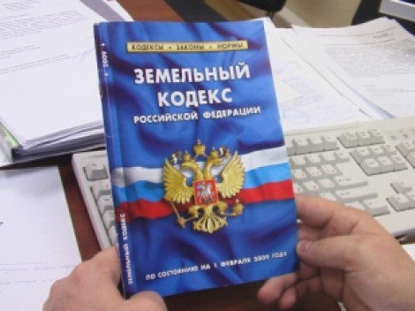
Муниципальная программа «Управление муниципальным имуществом и земельными ресурсами муниципального образования "Холм - Жирковский район" Смоленской области на 2017-2020 годы»
Цель: Эффективное и рациональное использование имущества и земельных ресурсов муниципального образования «Холм-Жирковский район» Смоленской области
Общий объем бюджетных ассигнований
на 2018 год -50,0 тыс. руб.,
на 2019 год – 50, тыс. руб.,
на 2020 год – 50,0 тыс. руб.
Ответственные исполнители: Отдел по экономике, имущественным и земельным отношениям Администрация муниципального образования «Холм-Жирковский район» Смоленской области
тыс. руб.
Муниципальная программа финансируется за счет средств местного бюджета.

Slide 46
Муниципальная программа «Гражданско-патриотическое воспитание граждан муниципального образования "Холм - Жирковский район" Смоленской области на 2017-2020 годы»
Цель: Развитие и совершенствование системы гражданско-патриотического воспитания граждан Холм-Жирковского района, укрепление чувства сопричастности граждан к истории и культуре родного края и России в целом, сплочение общества для противодействия экстремизму и терроризму
Общий объем бюджетных ассигнований
на 2018 год -30,0 тыс. руб.,
на 2019 год – 30, тыс. руб.,
на 2020 год – 30,0 тыс. руб.
Ответственные исполнители: Администрация муниципального образования «Холм-Жирковский район» Смоленской области, Отдел по образованию Администрации муниципального образования «Холм-Жирковский район» Смоленской области, Отдел по культуре и спорту Администрации муниципального образования «Холм-Жирковский район» Смоленской области
тыс. руб.
Муниципальная программа финансируется за счет средств местного бюджета.

Slide 47
ИСТОЧНИКИ РАЗМЕЩЕНИЯ ИНФОРМАЦИИ О БЮДЖЕТЕ
Официальный сайт Администрации муниципального образования «Холм-Жирковский район» Смоленской области
holm.admin-smolensk.ru
Официальное печатное издание
СОГУП «Редакция газеты «Вперед»

Slide 48
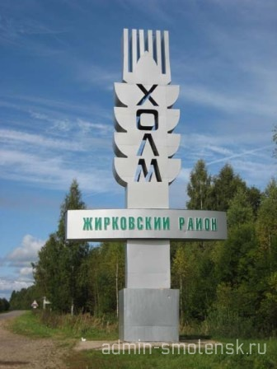
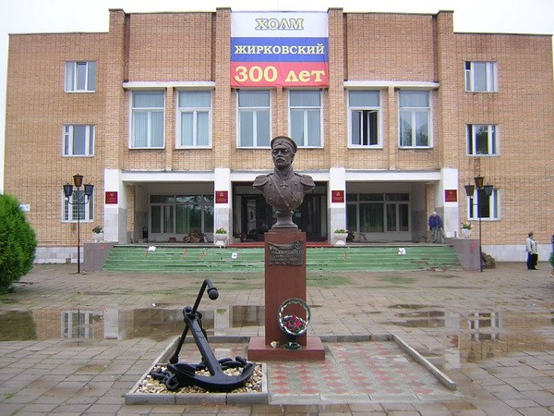
Финансовым управлением Администрации муниципального образования «Холм-Жирковский район» Смоленской области подготовлена брошюра «Бюджет для граждан к проекту решения «О бюджете муниципального образования «Холм-Жирковский район» Смоленской области на 2018 год и плановый период 2019 и 2020 годов».
В настоящем документе мы постарались в доступной и понятной форме изложить принципы формирования бюджета нашего района, а также показать на какие цели и в каких объемах направляются бюджетные средства, что позволит всем заинтересованным жителям Холм-Жирковского района принять активное участие в обсуждении проектов бюджета на последующие годы и итогах их исполнения.
Информация для контактов:
Адрес: 215650, Смоленская область,
пгт. Холм-Жирковский, ул.
Нахимовская, д.9
Телефон: 48139 (2-11-73)
E-mail: fin_holm19@mail.ru
Начальник Финансового управления
Т.М. Станько

